Slide 1
L2基础版重磅升级
主讲老师
陈灼基
课程日期
2023.9.08
执业编号
A1120620030004
中国·广州

Slide 2
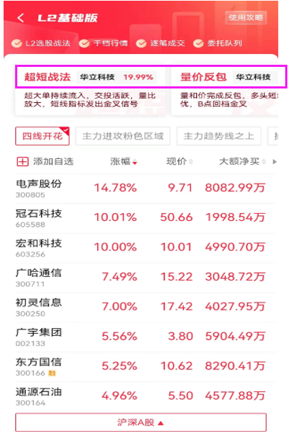
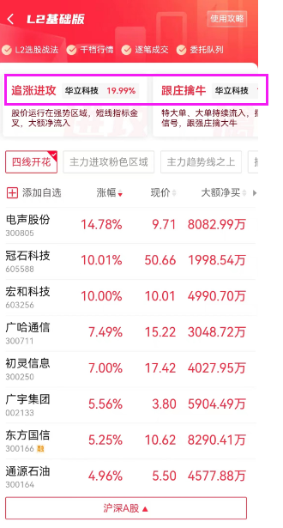
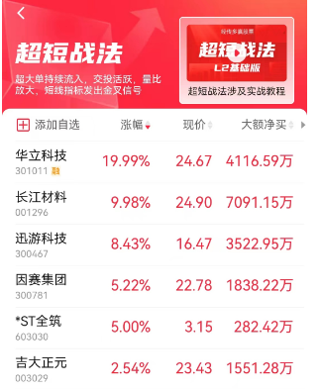
L2基础版升级——四大短线战法

Slide 3
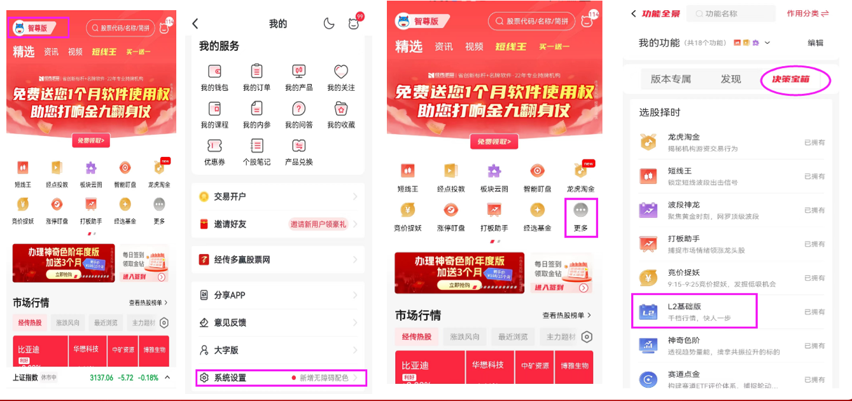
升级方法

Slide 4
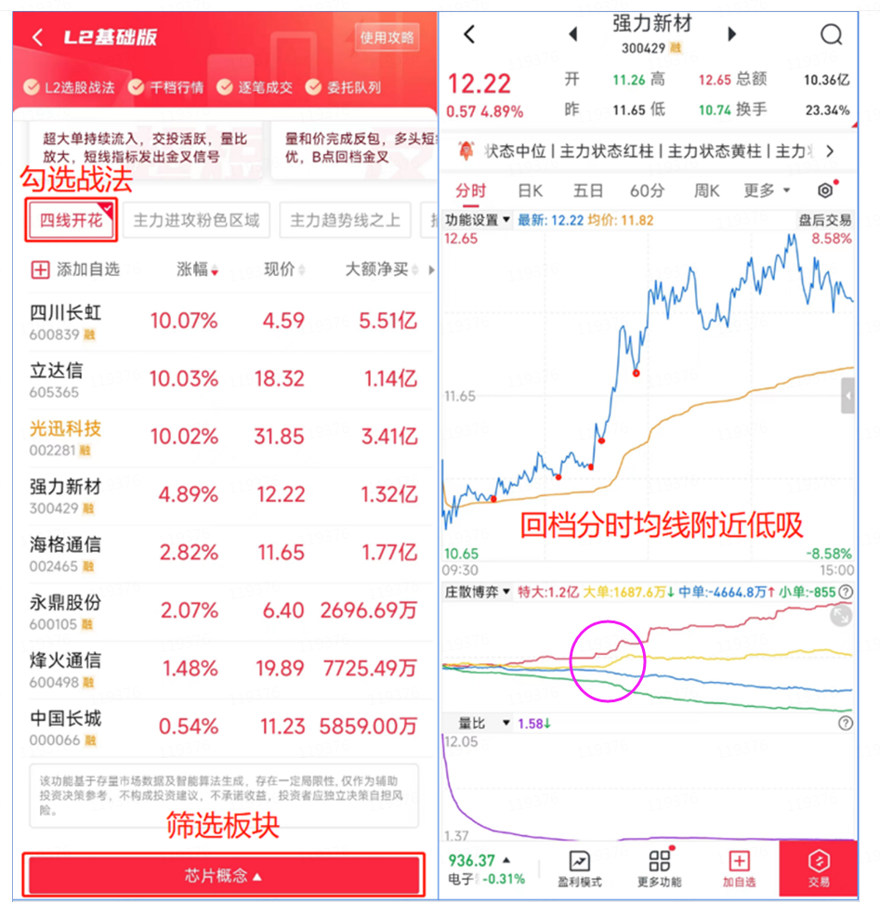

Slide 5
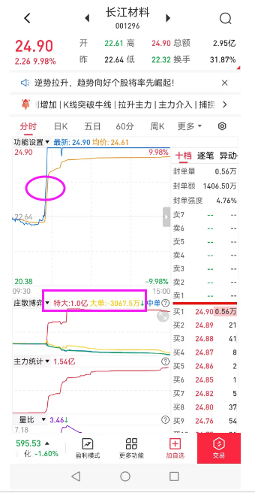
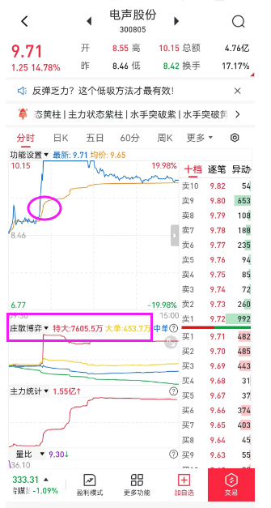
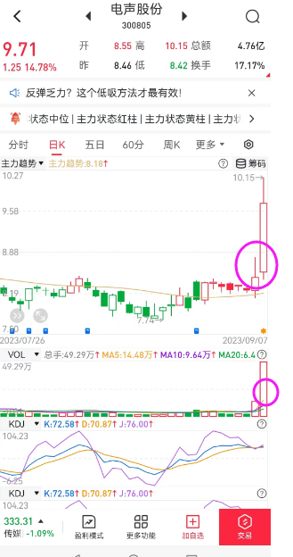
案例展示

Slide 7
主力进攻和主力趋势

Slide 8
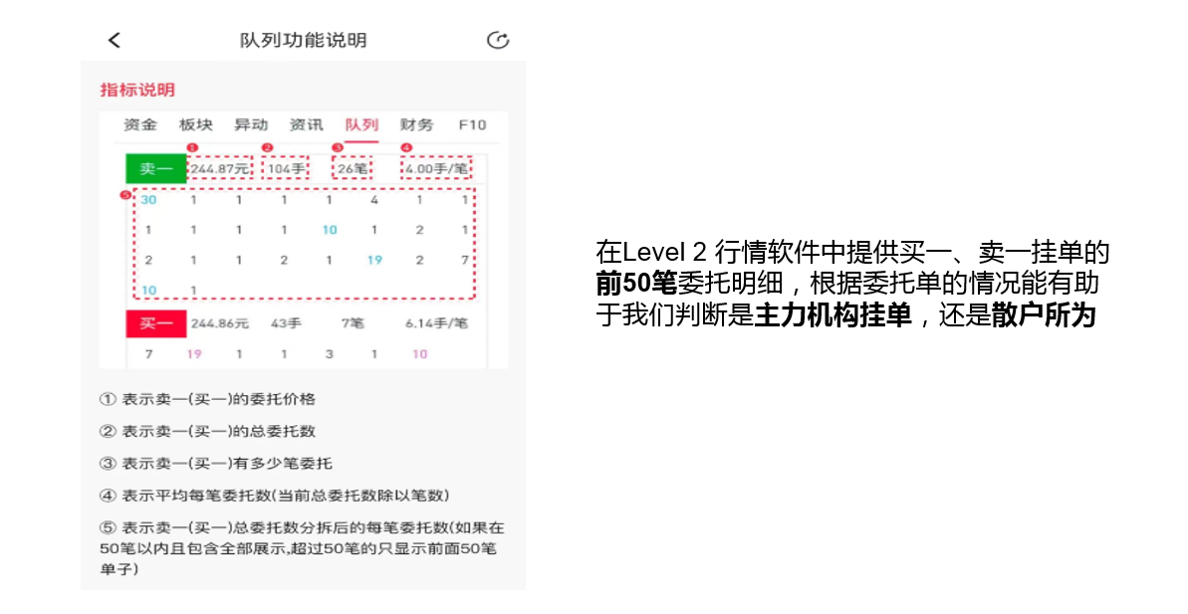
委托队列

Slide 9
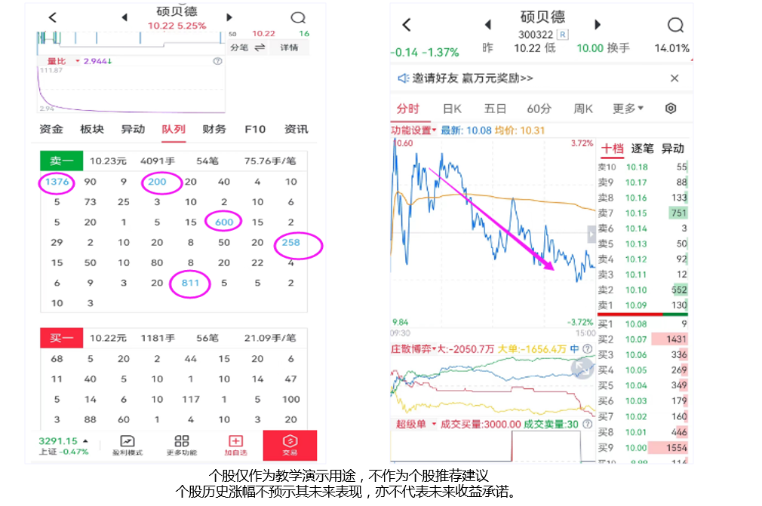
委托队列

Slide 10
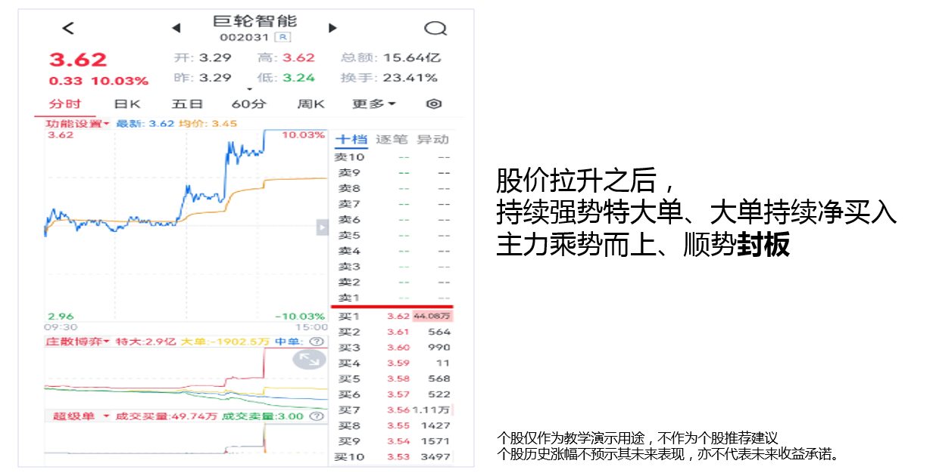
庄散博弈——擒涨停

Slide 11
庄散博弈——高抛低吸

Slide 12
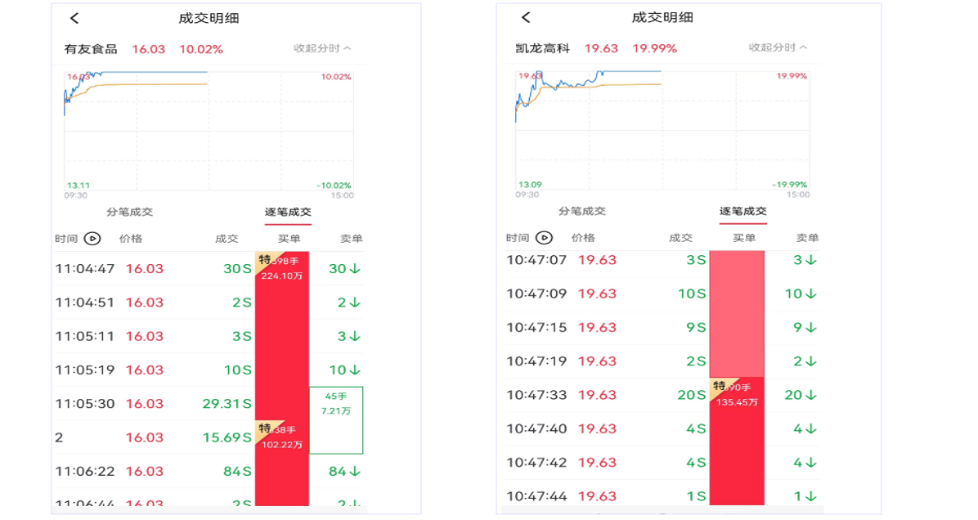
逐笔成交

Slide 13
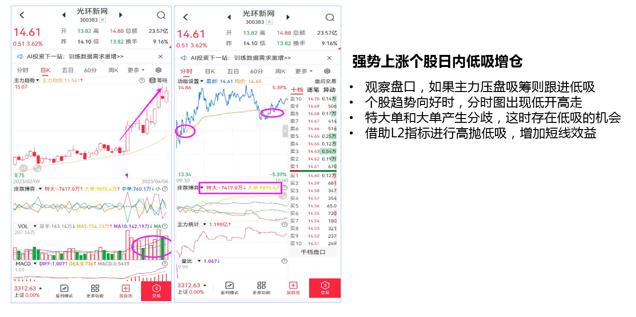
如何高抛低吸和做T

Slide 14
四线开花擒涨停板

Slide 15
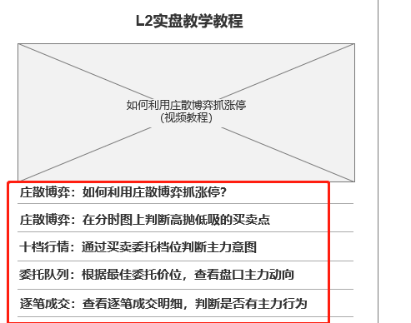
L2基础版教程

Slide 16
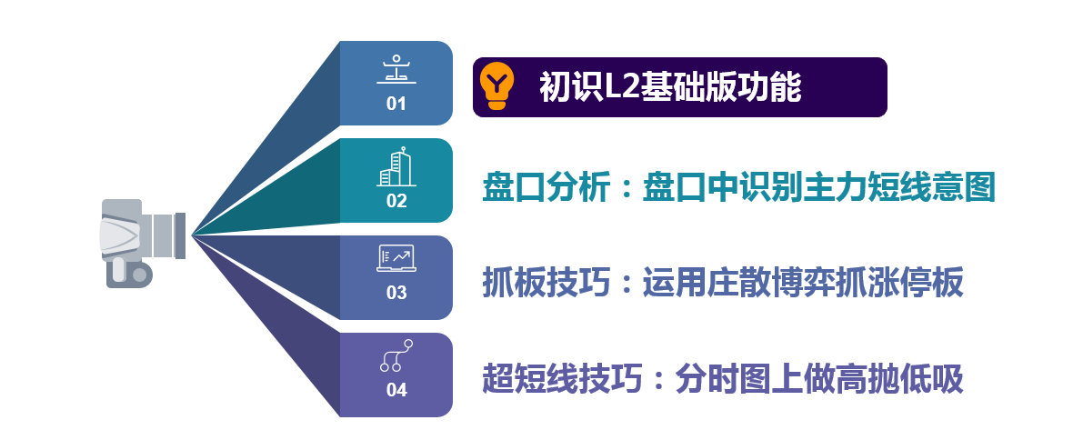

Slide 17
扫描途径

Slide 18
L2基础版购买链接
L2基础版：
https://m.n8n8.cn/huodong/2019/profitModel/l2basic?open=renewal&useId=2

Slide 19
投资策略
1、三板斧：上升回档
2、控盘双突破（股价突破年线、半年线）
3、主题猎手战法：结合热点、L2资金等指标
4、机构增仓、北向阻击选股，指标择时操作

